Slide 1




Slide 2

Utilizando as Linguagens em diferentes contextos
Linguagens e Códigos – Aula 1
2.º Termo do Ensino Médio – EJA
Elaboração
Professores: Márcia Janini, Mauro Marcel e João Franco Jr.

Slide 3
Utilizar as diversas linguagens (artísticas, corporais e verbais) em diferentes contextos, valorizando-as como fenômenos social, cultural, histórico, variável e heterogêneo, além de serem sensíveis aos contextos de uso.
Habilidade
EM13LGG201

Slide 4
Objetos de conhecimento
Conteúdos, conceitos e processos de criação
Formas de registro em música
Texto dissertativo argumentativo
Arguments and their evidences

Slide 5
Hora da interação pelo chat
Você conhece o sistema de notação musical? Já viu uma partitura coral ou instrumental? E um mapa de orquestra?

Slide 6
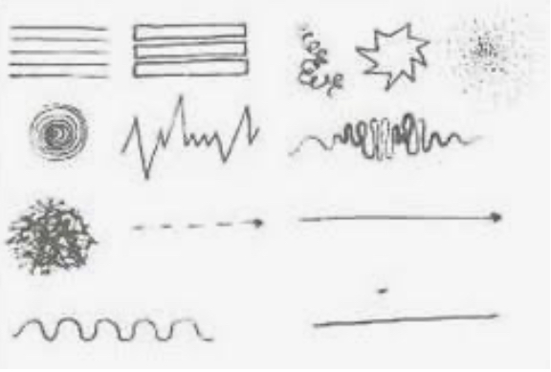
Conhecendo os Conceitos – Arte – Linguagem musical
Formas de registro ou notação em música
Partitura não convencional – utilizada livremente quando ainda não se domina o sistema convencional de notação, ou na experimentação livre de registro, utilizando-se de símbolos, formas, caracteres, e outros, que auxiliem o compositor a registrar sua canção.

Slide 7
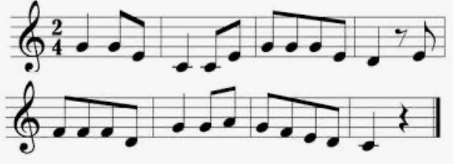
Conhecendo os Conceitos – Arte – Linguagem musical
Formas de registro ou notação em música
Partitura convencional – segue o sistema universal de notação, em que símbolos historicamente estabelecidos são organizados numa lógica dentro desse sistema de notação, do qual fazem parte a pauta, as figuras de notas e pausas, as claves, os signos de compasso, pontuações, entre outros.

Slide 8

Conhecendo os Conceitos – Arte – Linguagem musical
Registro para o canto coral
Também para o canto, existe um tipo específico de partitura, dentro do sistema de notação musical, especialmente no canto coral, em que na grade é realizada a separação das vozes em masculinas e femininas, de acordo com sua tessitura.
Neste modelo de partitura, a letra da canção surge representada em sua métrica (para cada nota, uma sílaba).

Slide 9
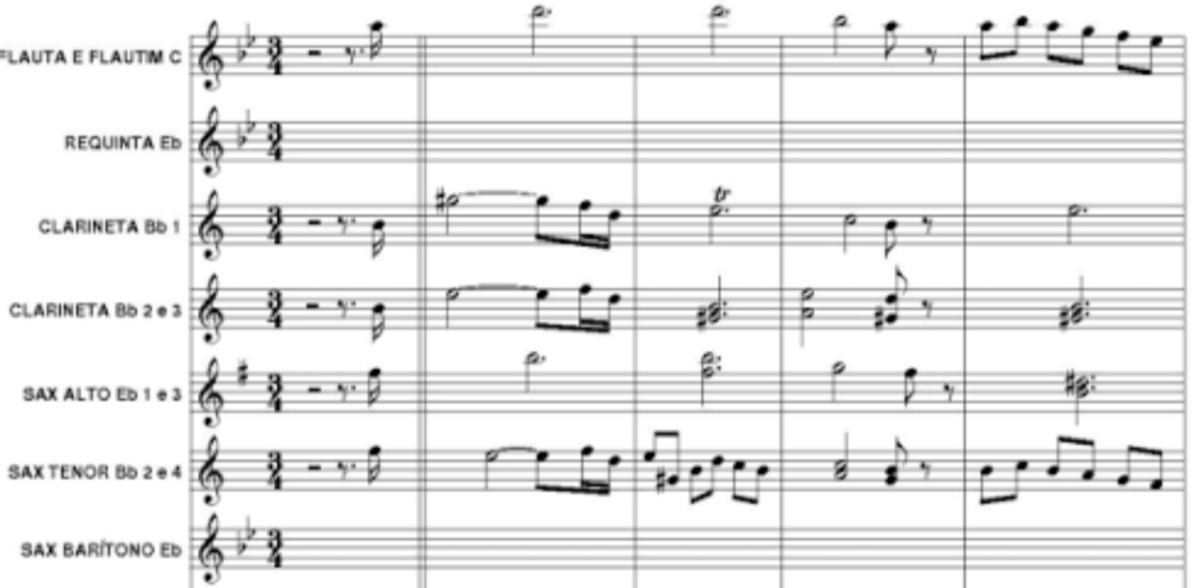
Conhecendo os Conceitos – Arte – Linguagem musical
Grade orquestral
Denominamos grade orquestral a partitura completa, onde estão inseridas todas as partes realizadas por cada instrumento. Esta é a do maestro, responsável por reger a orquestra.

Slide 10
Desafio
1. Momento de reflexão
Responda as perguntas abaixo em seu caderno:
O que são partituras convencionais e não convencionais?
Quais são as principais características de uma partitura
para canto coral?
O que é grade orquestral?

Slide 11
Conhecendo os Conceitos:
Língua Portuguesa
Gênero textual – Texto Dissertativo – argumentativo
Os metais e as cordas mágicas de Beethoven e Mahler
O que me levou a assistir ao concerto, foi a cuidadosa escolha do programa, trazendo trechos de clássicos que particularmente aprecio.
Amei os arpejos dos violinos, em diálogo com as violas... Estava perfeito!
Os metais fizeram toda a diferença nas variações dinâmicas...
O regente manteve a condução firme, dando um colorido extra às árias, com grande carga de dramaticidade... Simplesmente maravilhoso!
José Ferreira – São José dos Campos / SP - “Diário da Música de Câmara e Orquestras” – São Paulo – 27/03/2006.

Slide 12
Conhecendo os Conceitos:
Língua Portuguesa
Gênero textual – Texto Dissertativo – argumentativo
Após a leitura do texto fictício, expondo a crítica e/ou a opinião de um leitor que se encantou ao assistir a um concerto de música erudita, vamos observar as características e a estrutura deste gênero literário:
Título chamativo, polêmico ou instigante;
Traduz a visão subjetiva de alguém sobre um determinado assunto, texto opinativo, entre outros;
Desdobra-se em três partes principais: abordagem ao tema (exposição), desenvolvimento da ideia por meio de embasamento teórico ou daquelas do senso comum (argumentação) e ponto de vista pessoal (opinião).

Slide 13
Desafio
2. Produção de texto
Registre em seu caderno a sua opinião sobre as diferenças entre gênero erudito e popular na música, escrevendo um texto dissertativo-argumentativo.
Características de um texto argumentativo
Título chamativo;
Traduzir ideias subjetivas ou opiniões;
Uso de três unidades organizativas:
exposição, interpretação e opinião.

Slide 14
Conhecendo os conceitos – LEM: Inglês
Opinion Piece: Arguments and their evidences –
Artigo de opinião (argumentos e evidências)
Leia novamente o texto dissertativo-argumentativo “Os metais e as cordas mágicas de Beethoven e Mahle” e, depois, procure identificar nele os argumentos utilizados pelo personagem fictício, bem como os exemplos de que você se utiliza para embasar suas teorias. Finalizada a leitura, pesquise em livros, dicionários ou Internet o que significam esses termos e traduza para o inglês as argumentações e os exemplos citados.

Slide 15
Desafio
3. Produção de texto
Escreva em inglês uma carta curta, no máximo 5 frases, para um jornal e/ou uma revista (crítica do leitor), relatando sua opinião sobre um filme, um show ou uma peça teatral, tomando por base as características de um texto argumentativo e utilizando o exemplo indicado.
Ex.: I need to talk about a movie that I saw last week.
(Eu preciso falar sobre um filme ao qual assisti na semana passada).

Slide 16
Momento da Revisão
Nesta aula, você aprendeu sobre:
O que são partituras convencionais e não convencionais;
Estilos diferentes em notação convencional (partitura para canto coral e grade orquestral);
Texto argumentativo e artigo de opinião;
Produção de artigo de opinião em língua inglesa, utilizando a argumentação.

Slide 17
Hora da interação pelo chat
Cite uma característica do texto argumentativo ou do artigo de opinião.

Slide 18
Finalizando
Finalizando os 3 desafios propostos, organize seu portfólio (acervo de pesquisas e registros), e entregue para seu professor no retorno às aulas. Suas produções poderão ser utilizadas no processo de avaliação da aprendizagem.
Este portfólio poderá ser realizado de forma impressa (por meio de seus cadernos, desenhos, coleta de imagens em recortes de jornais e ou revistas) ou de forma virtual, em pastas contendo documentos em diversos formatos (Word, Power Point, entre outros).

Slide 19
Agradecemos à sua presença e à participação!
Bons estudos e até nosso próximo encontro!

Slide 20
Fontes de Pesquisa
BNCC: Base Nacional Comum Curricular. Disponível em: http://basenacionalcomum.mec.gov.br/.
Acesso em 31 de maio de 2020.

